Slide 1
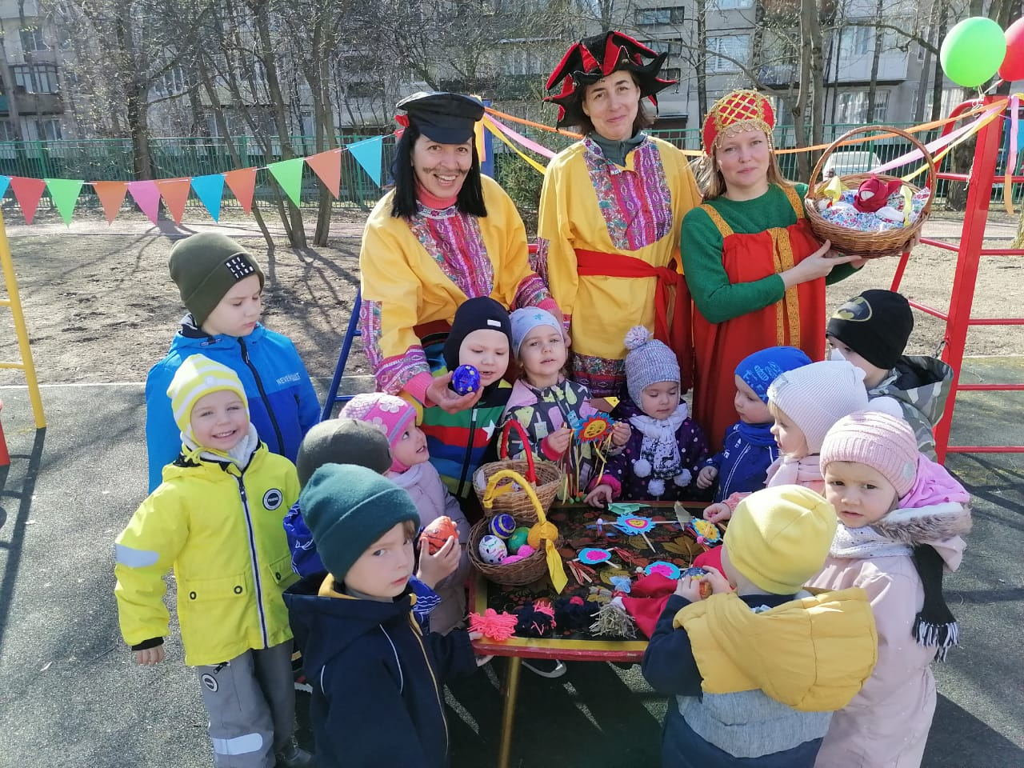
Государственное бюджетное дошкольное образовательное учреждение детский сад №5 комбинированного вида
Невского района Санкт-Петербурга
«Возможности народной игрушки в интегративном развитии современного ребёнка»
Журавлёва Елена Викторовна,
старший воспитатель
Старостина Клавдия Борисовна,
тьютор
Шемякина Севиль Джалиловна,
инструктор по физической культуре

Slide 2
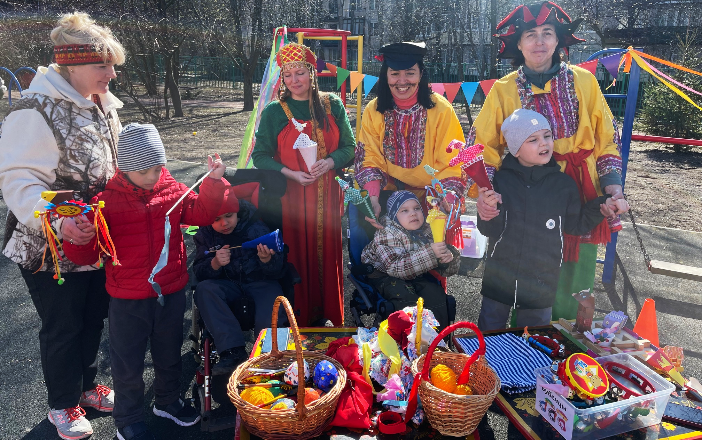
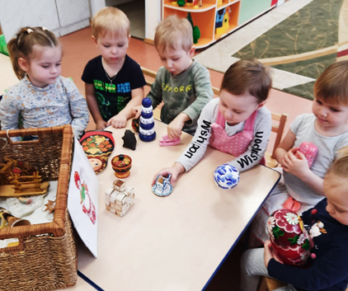
НАРОДНАЯ ИГРУШКА
Значение
Народные игрушки имеют особое значение в развитии личности ребенка.
Знакомство с народной игрушкой тесно связано с малыми фольклорными жанрами - загадкой, потешкой, небылицей, - так как это еще больше привлекает внимание детей, делает образ более понятным. К зрительному и осязательному восприятию добавляется слуховой образ, а ребенок, как известно, мыслит звуками, красками и ощущениями.

Slide 3
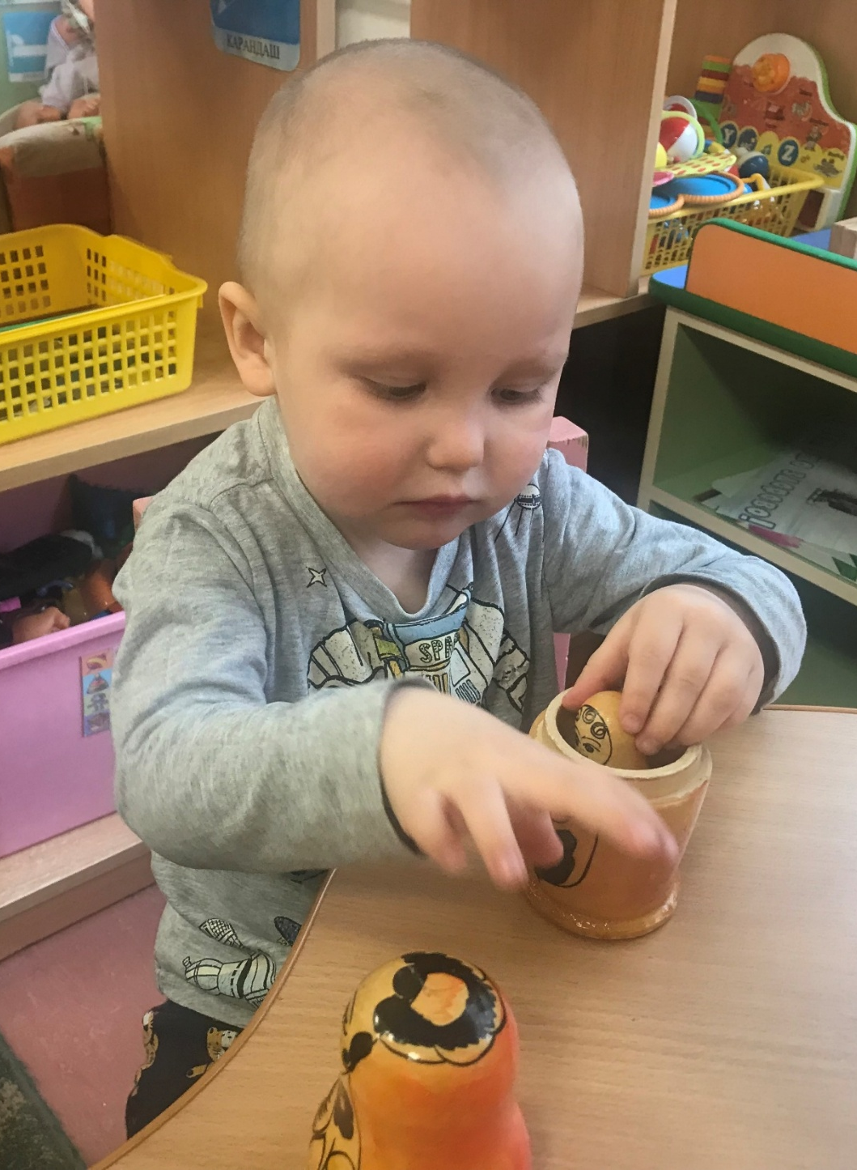
НАРОДНАЯ ИГРУШКА
Ценность
Духовно и нравственно обогащает внутренний мир ребенка, она учит видеть внутреннюю красоту природы и ценность человеческой жизни. Народная игрушка способствует гармоничному личностному развитию, отражает весь колорит и многогранность культуры народа и воплощает в себе культурные традиции предыдущих поколений, их ценностные ориентиры.

Slide 4
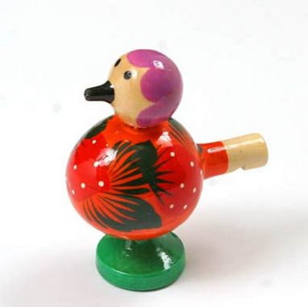
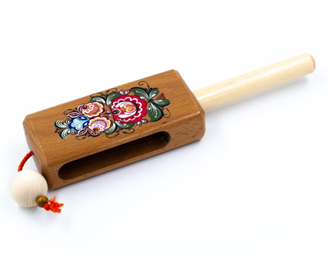
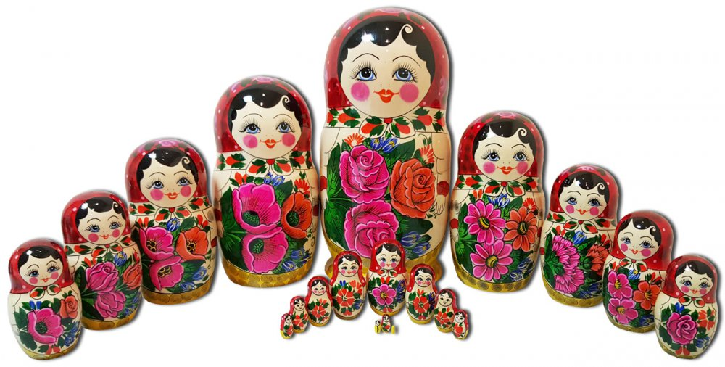
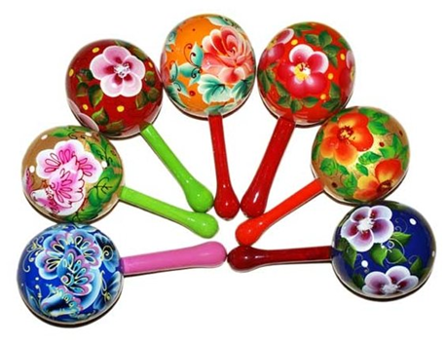
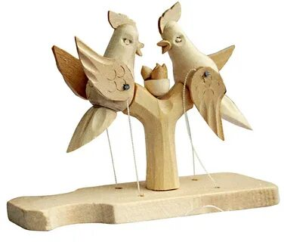
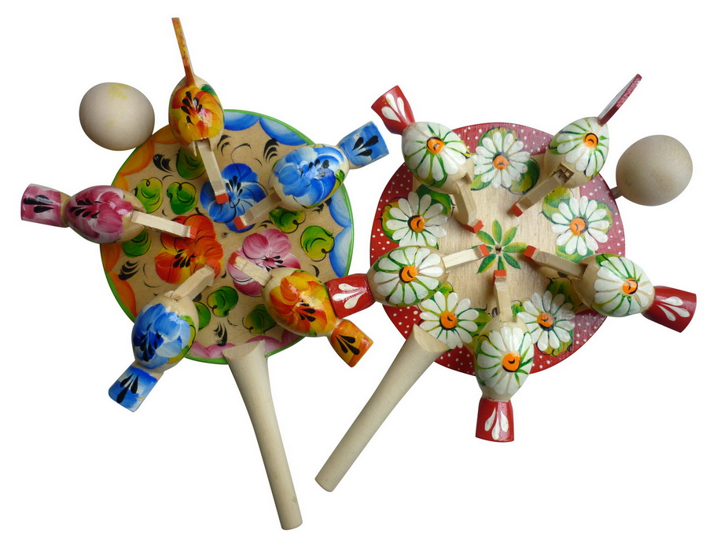
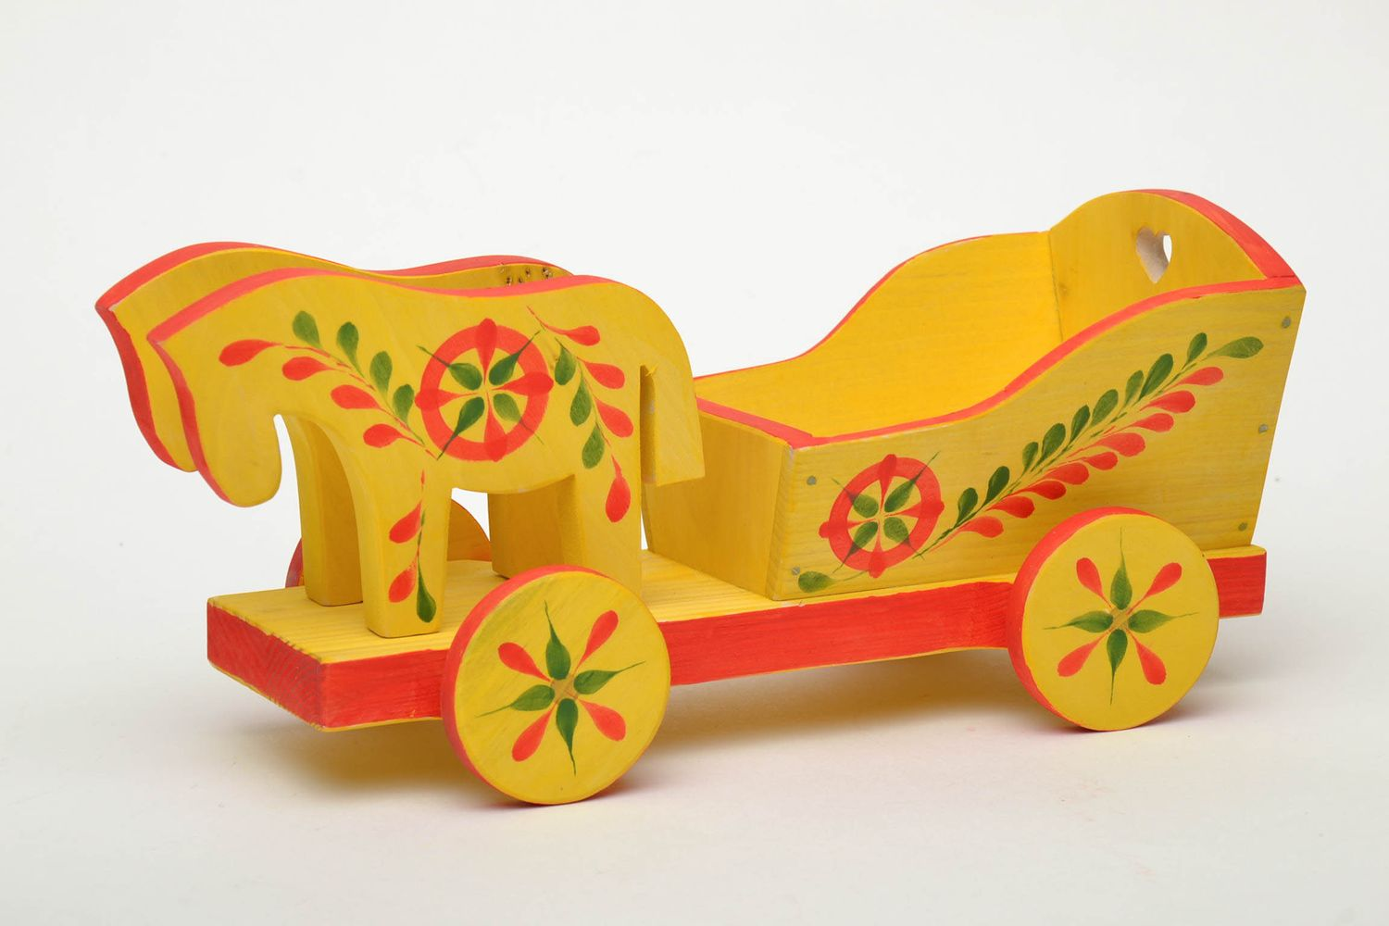
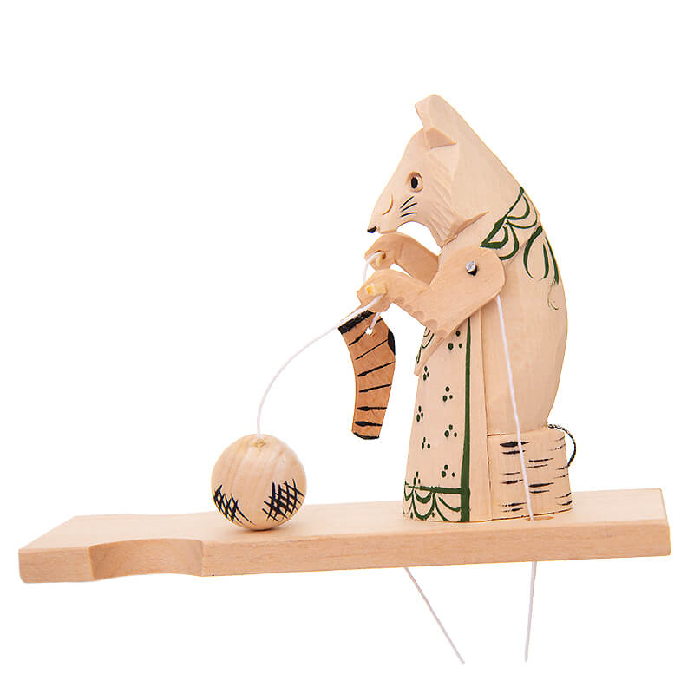
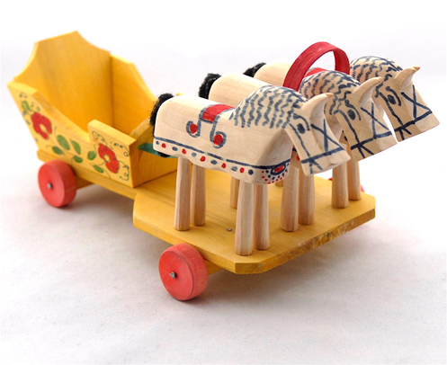
Богородские, семеновские,
федосеевские игрушки

Slide 5
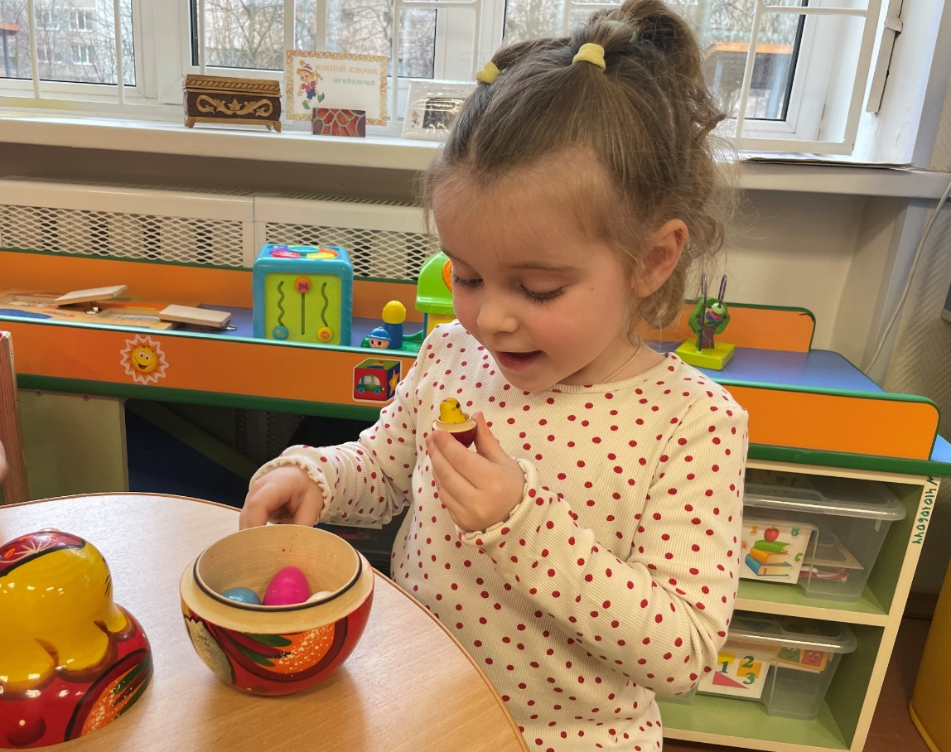
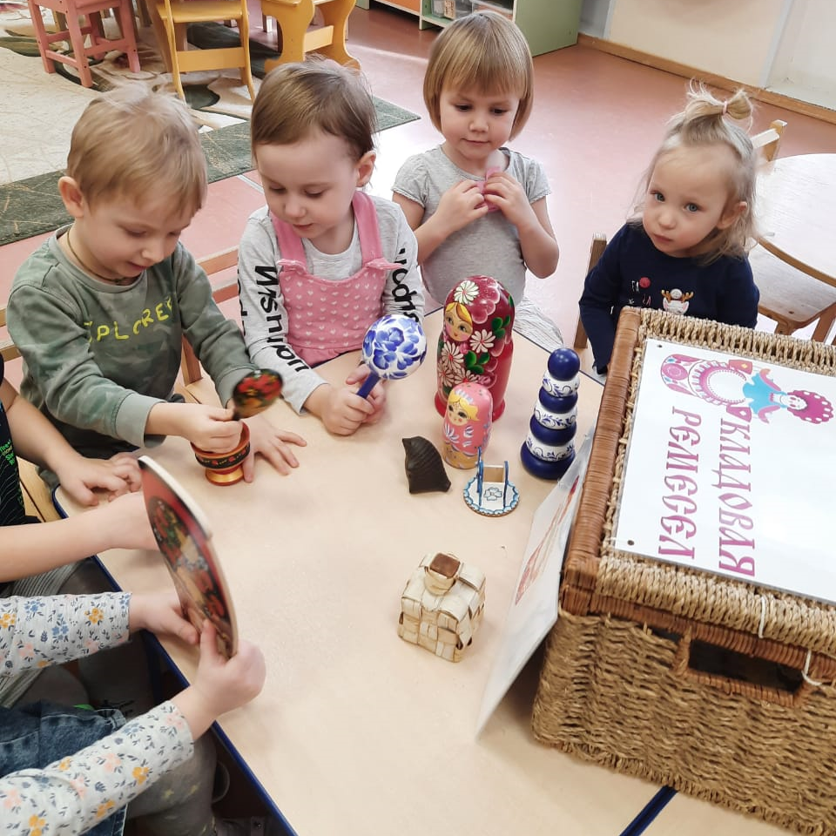
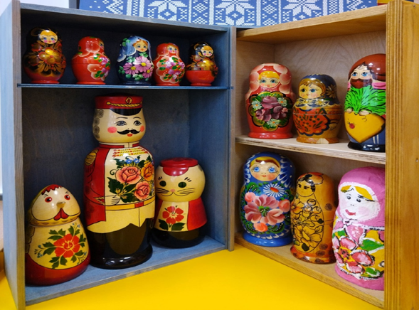
Самая доступная и понятная для детей раннего возраста народная игрушка – это матрешка.
Дети любят разбирать и собирать ее, такая игра помогает им сосредоточиться, научиться терпению и усидчивости, развивается логическое мышление, пространственное воображение, крупная и мелкая моторика, координация движений рук.

Slide 6
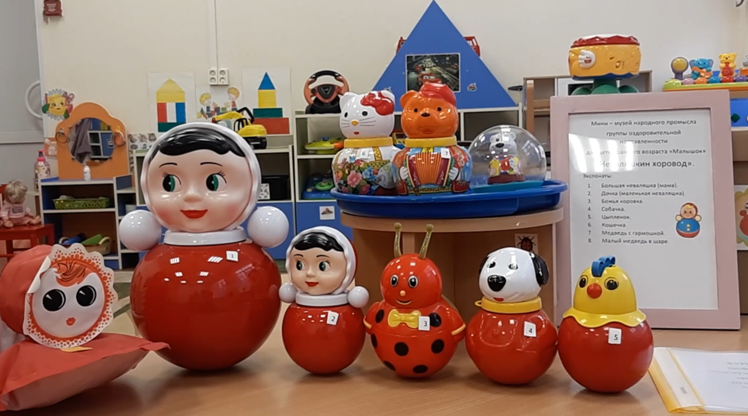
МИНИ - МУЗЕЙ
«НЕВАЛЯШКИН ХОРОВОД»

Slide 7
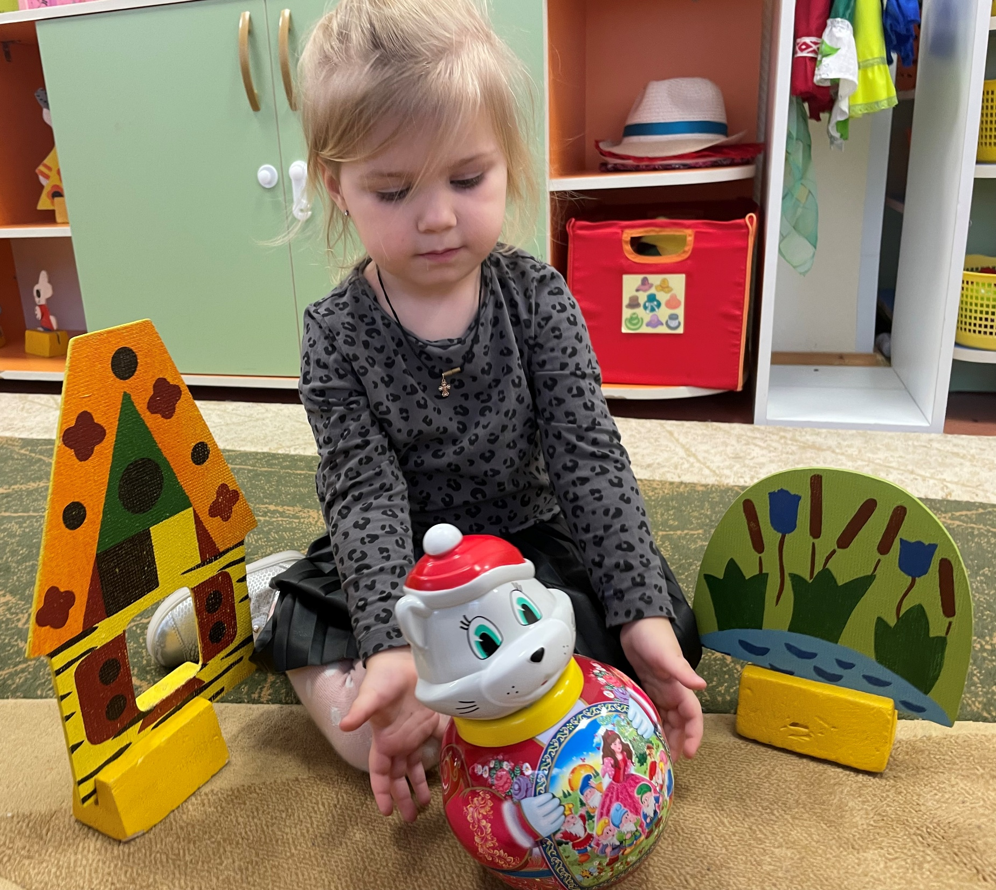
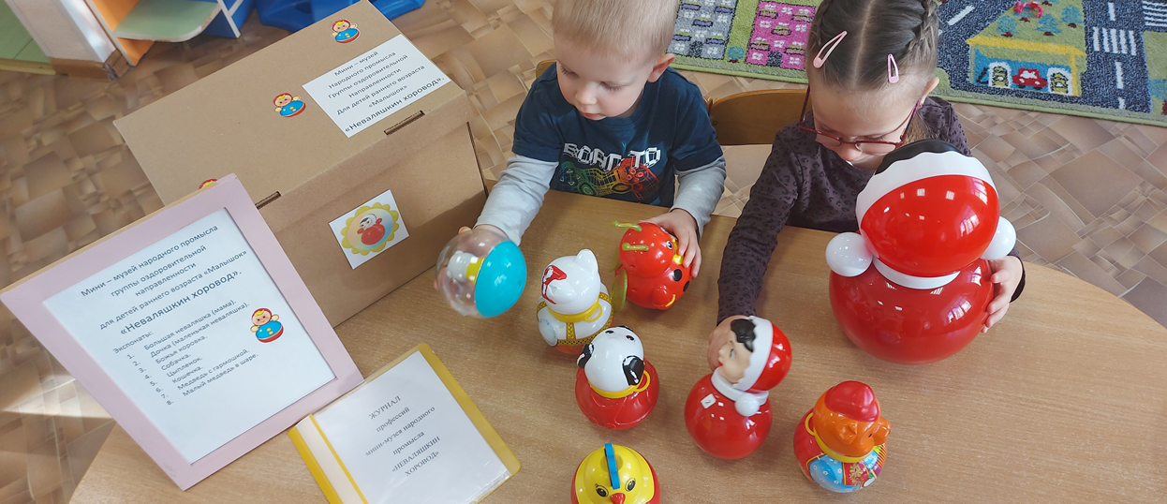
Яркие и красивые неваляшки вызывают у детей не только интерес, но и затрагивают детское воображение.

Slide 8
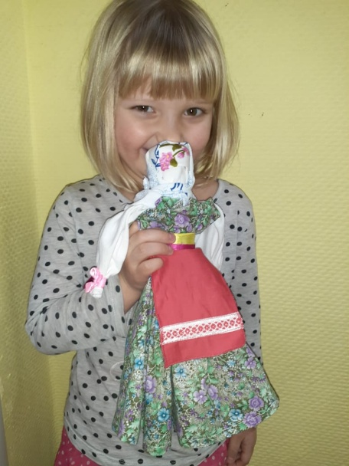
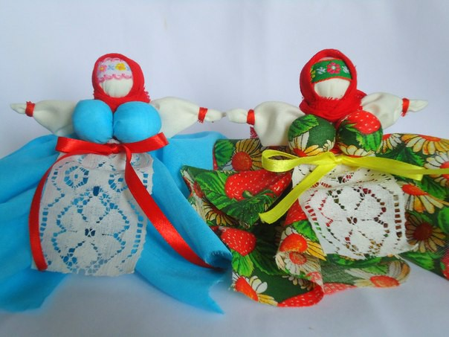
Творческая мастерская народной игрушки «Чудесный сундучок»

Slide 9
Цель : расширять представления о достопримечательностях Северо-Западного региона, народностью – вепсами, их культурой, традициями и бытом, воспитывать патриотические чувства.
Задачи:
- познакомить с историей возникновения вепсских традиций: народной куклы, игр, профессий, пищи, одежды, с предметами народного декоративно – прикладного искусства, - освоить технологию изготовления народной куклы из ткани, освоить игры и обычаи, связанные с ней,
-освоить технологию изготовления предметов одежды и быта из природных материалов, ниток, шерсти, познакомиться со способами применения и мастерами, их изготавливающими, - воспитывать интерес к старинным обычаям, обрядам, играм, учить организовывать игры со сверстниками с использованием народной игрушки, предметов быта, музыкальных
и шумовых инструментов,
-развивать интерес к театрализации и
демонстрации народных форм творчества,
профессии артиста, театрального художника.

Slide 10
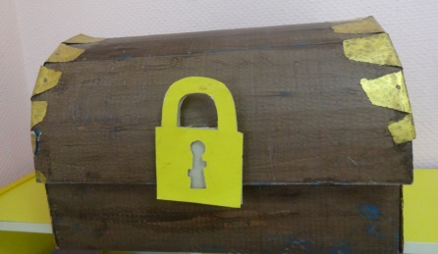
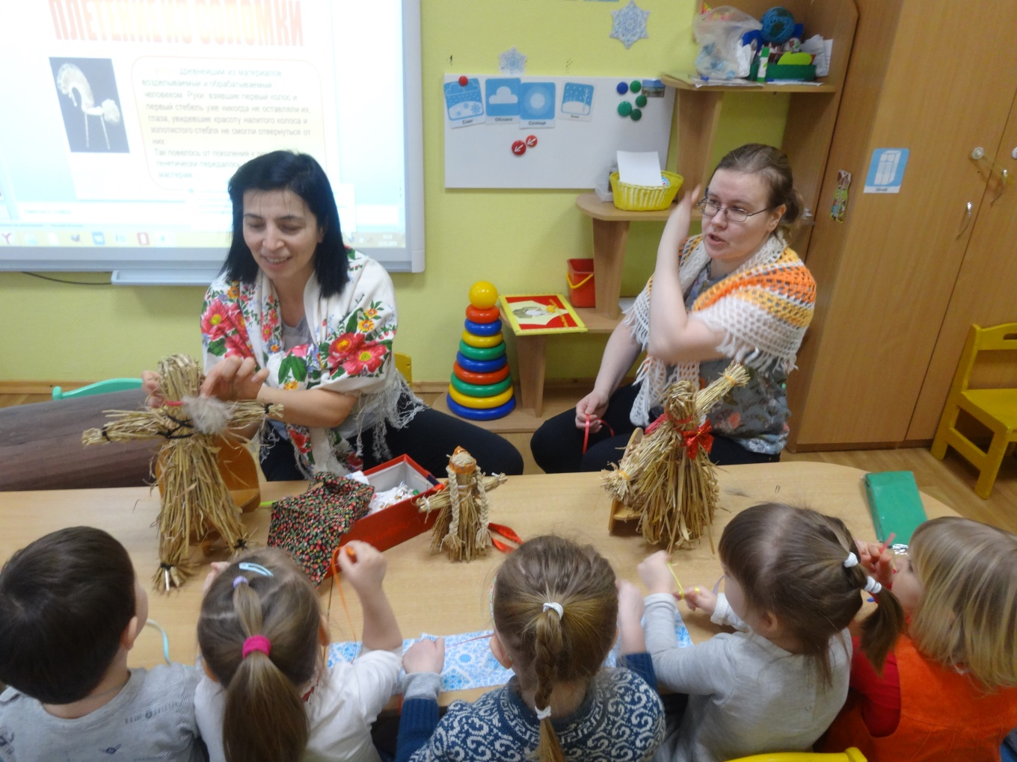
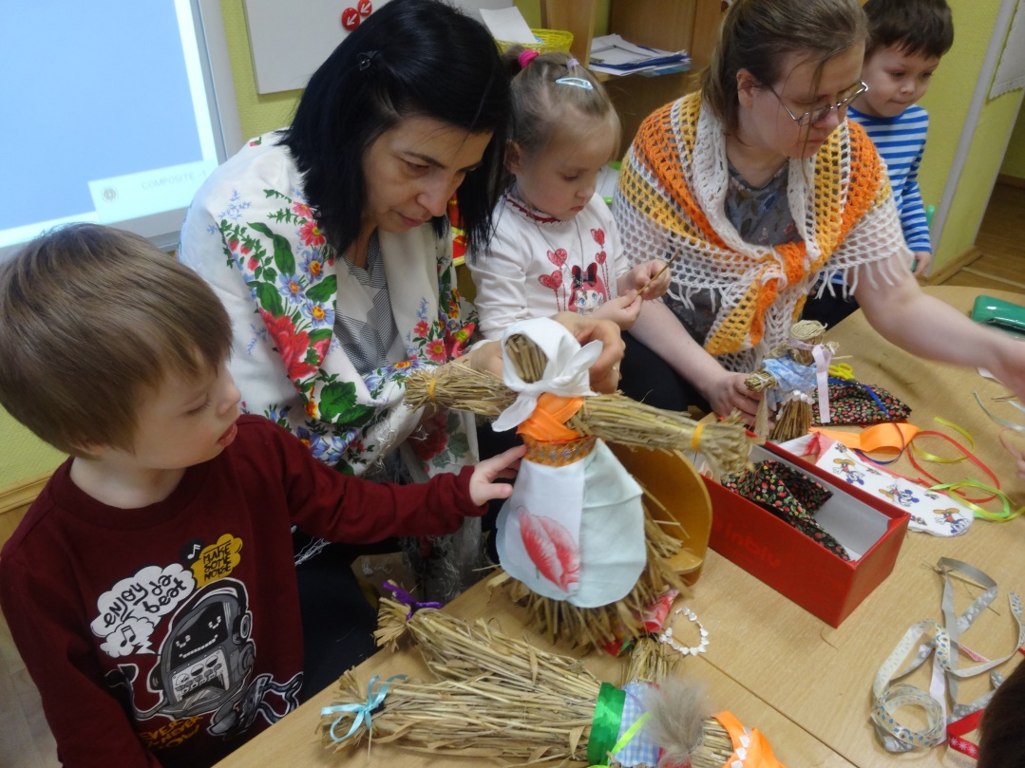
Мастерская
«Театр из сундучка»

Slide 11
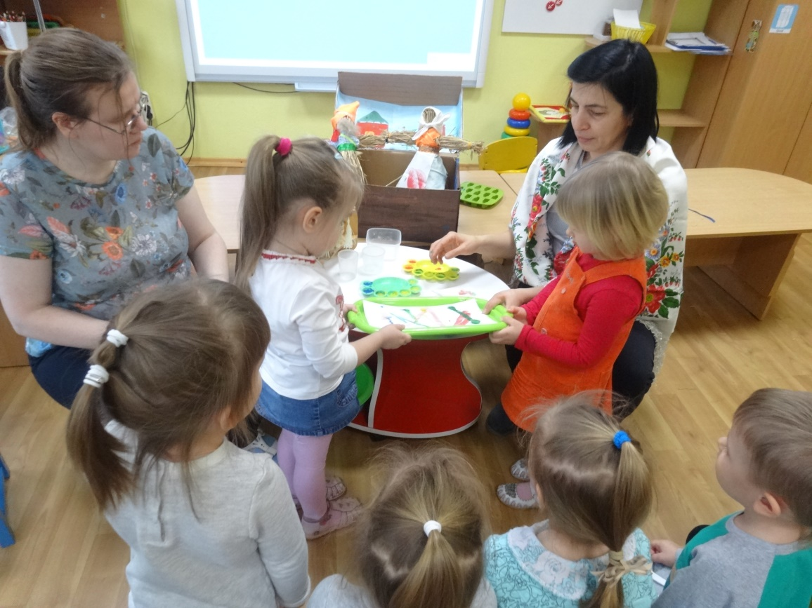
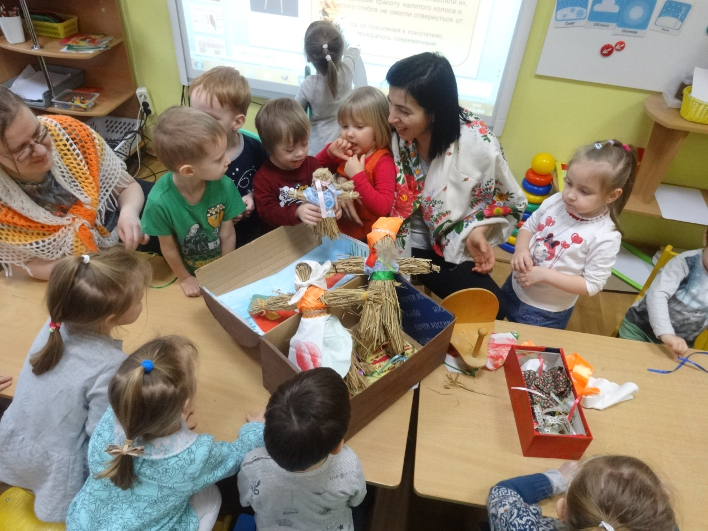
Экспериментариум «Снегурочкина сказка»
Создание переносного театра, его декораций, кукол из соломы.
Рисование льдом
Театрализованные динамические паузы «Лучики», «Идет бычок качается…»

Slide 12
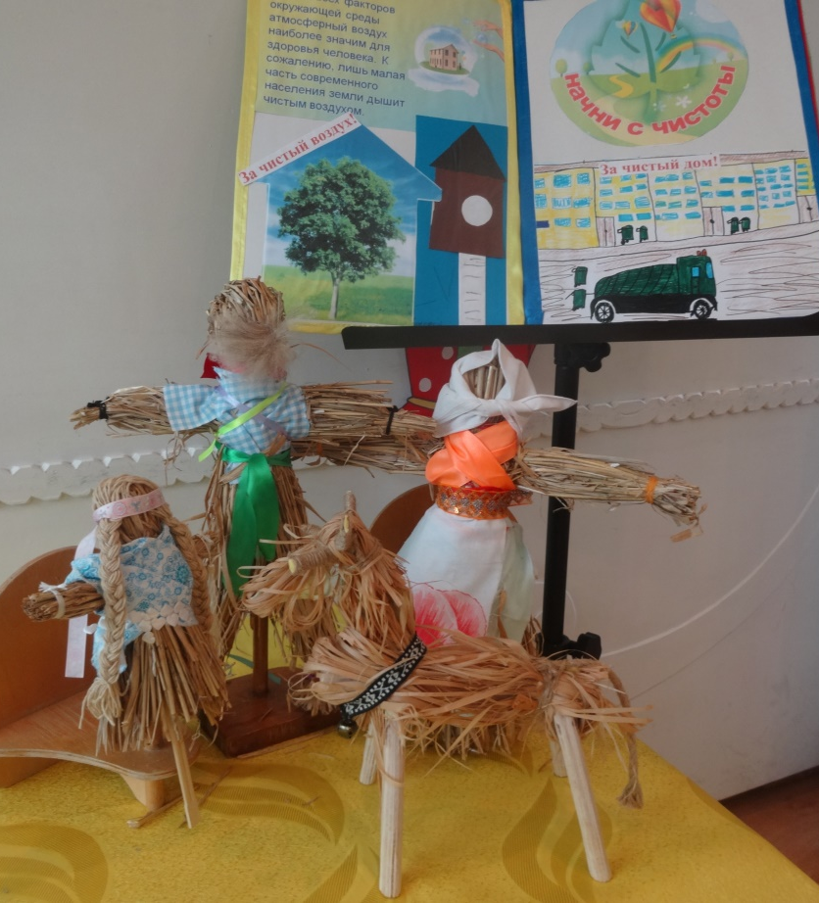
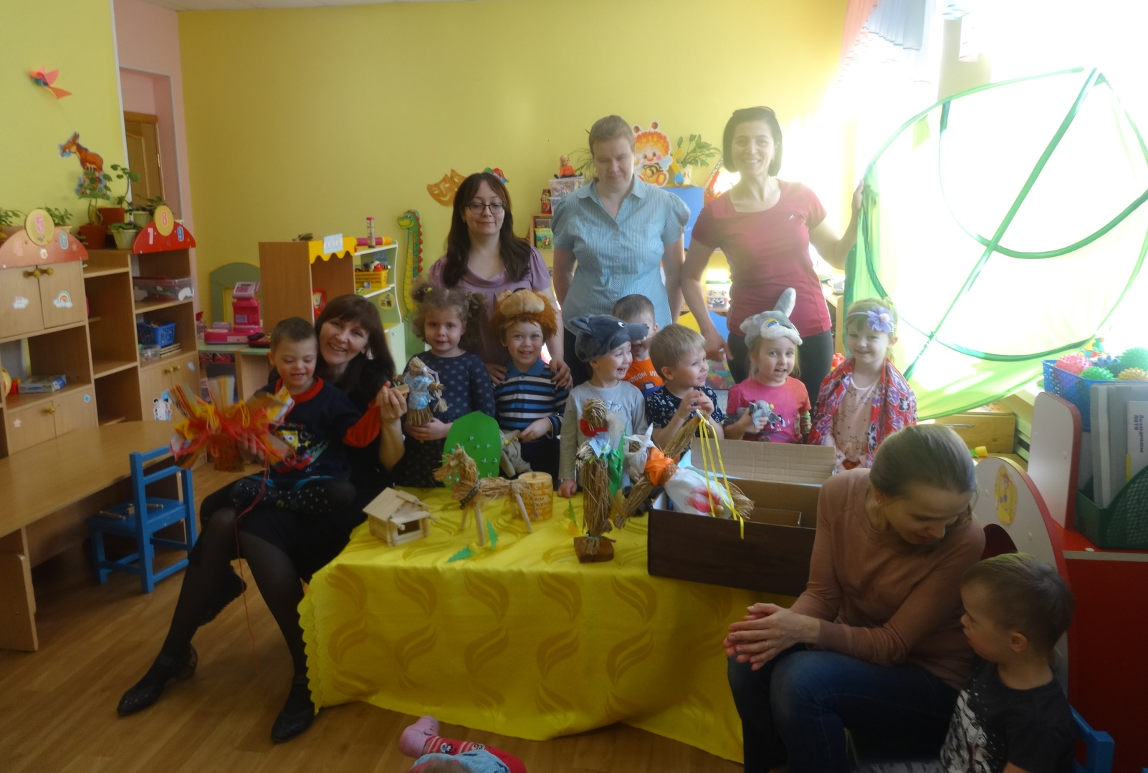
Театральная постановка с родителями
«Соломенный бычок»
Работа с шерстяной нитью и тканью
Конструирование из деревянного конструктора
Участие в эко – выставке «Мир вокруг»

Slide 13
Фольк – опера
на участке ГБДОУ
«Масленичный хоровод»

Slide 14
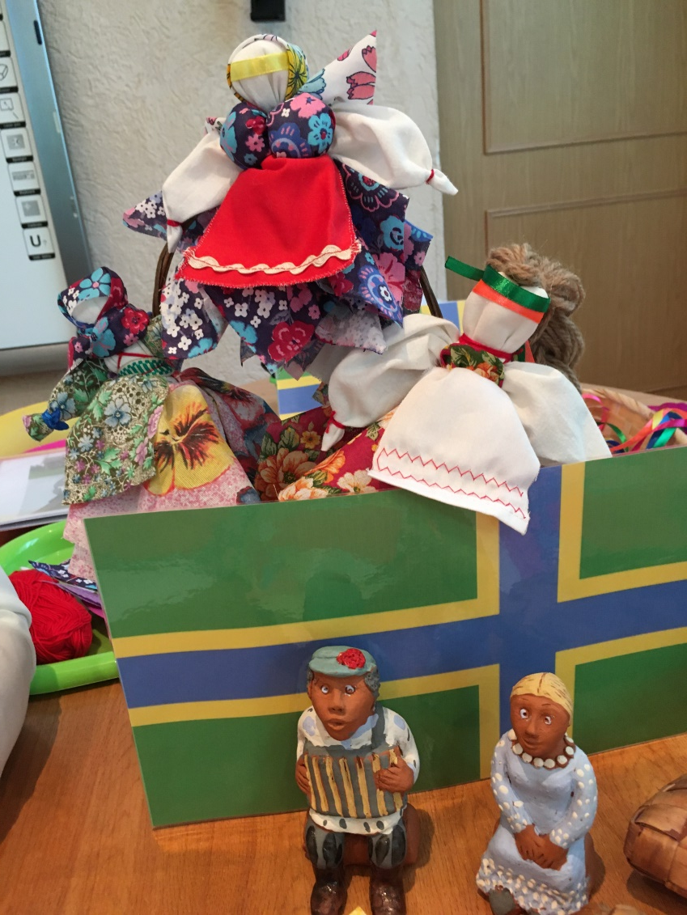
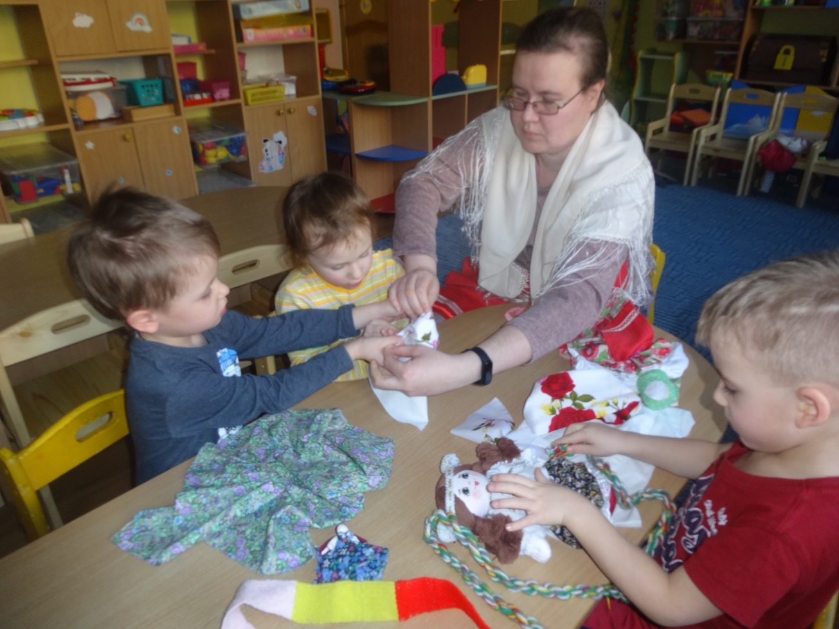
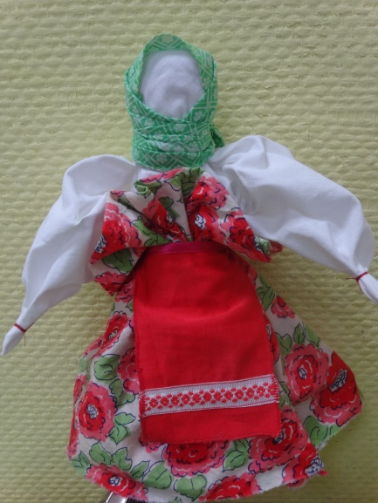
Интегрированные занятия
«Вепсская кукла – берегиня»
Создание кукол из ткани
Создание группового музея игрушки

Slide 15
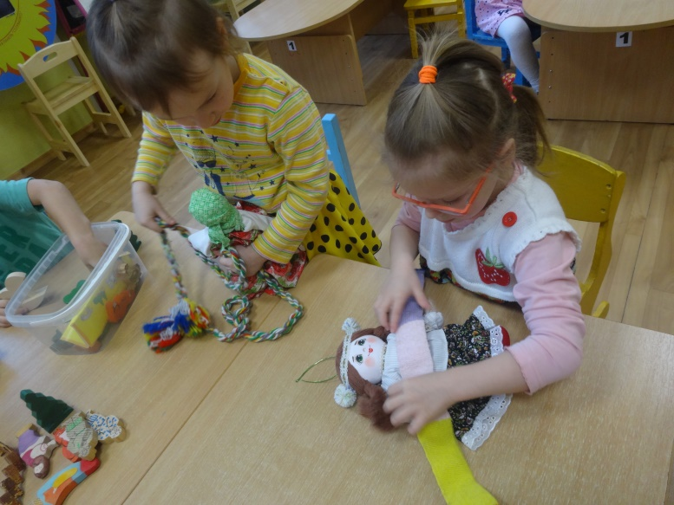
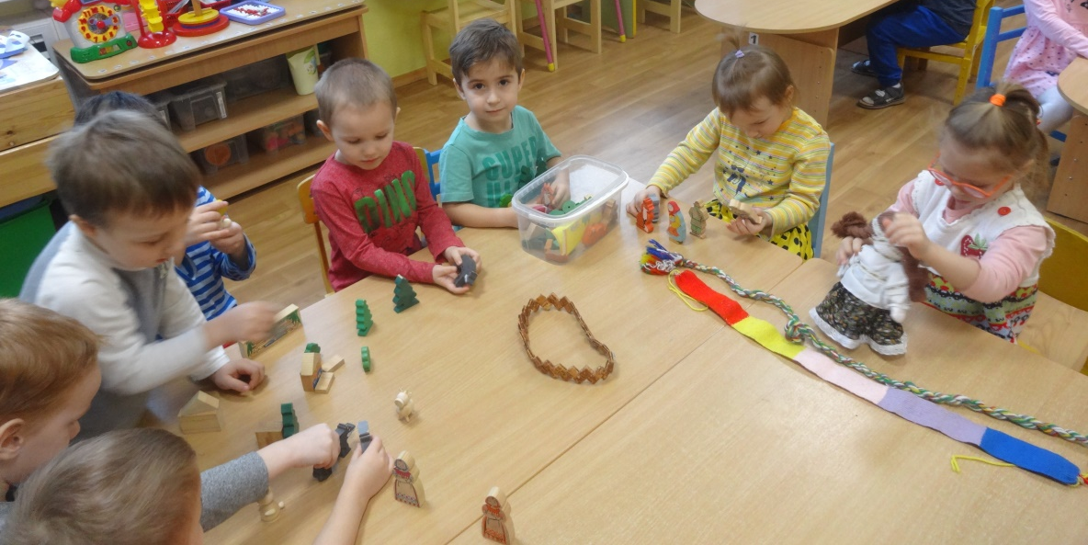
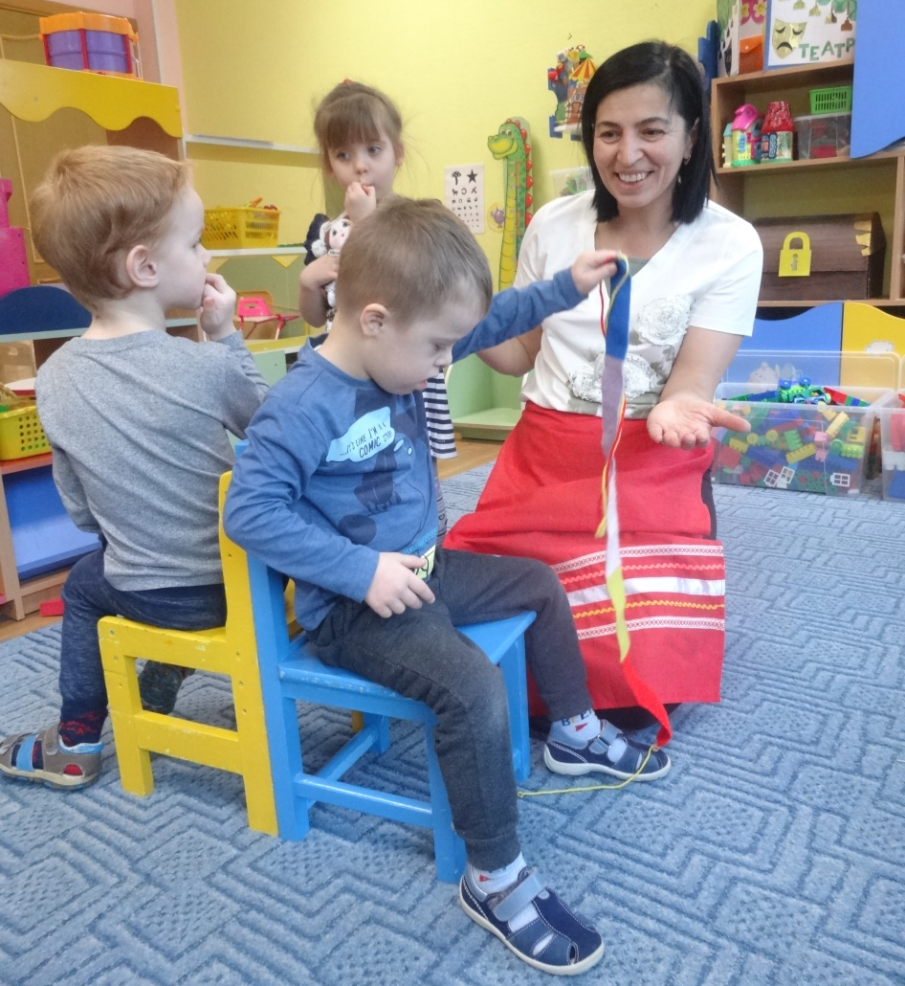
Совместная деятельность
«Пояс завяжем – дорогу покажем!»
Игры сюжетно-ролевые, настольные, подвижные с элементом народного вепсского костюма - поясом

Slide 16
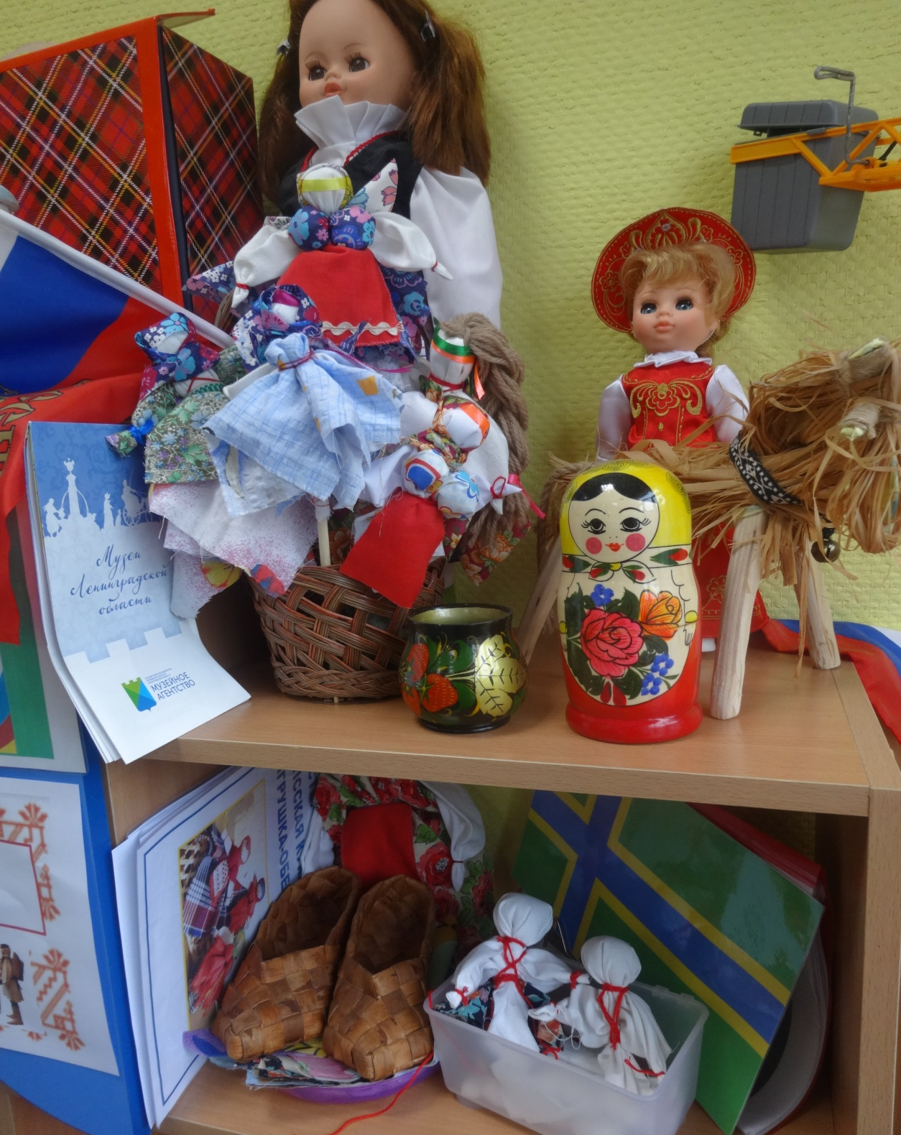
Мини – музей
в группе,
созданный силами детей
и родителей.

Slide 17
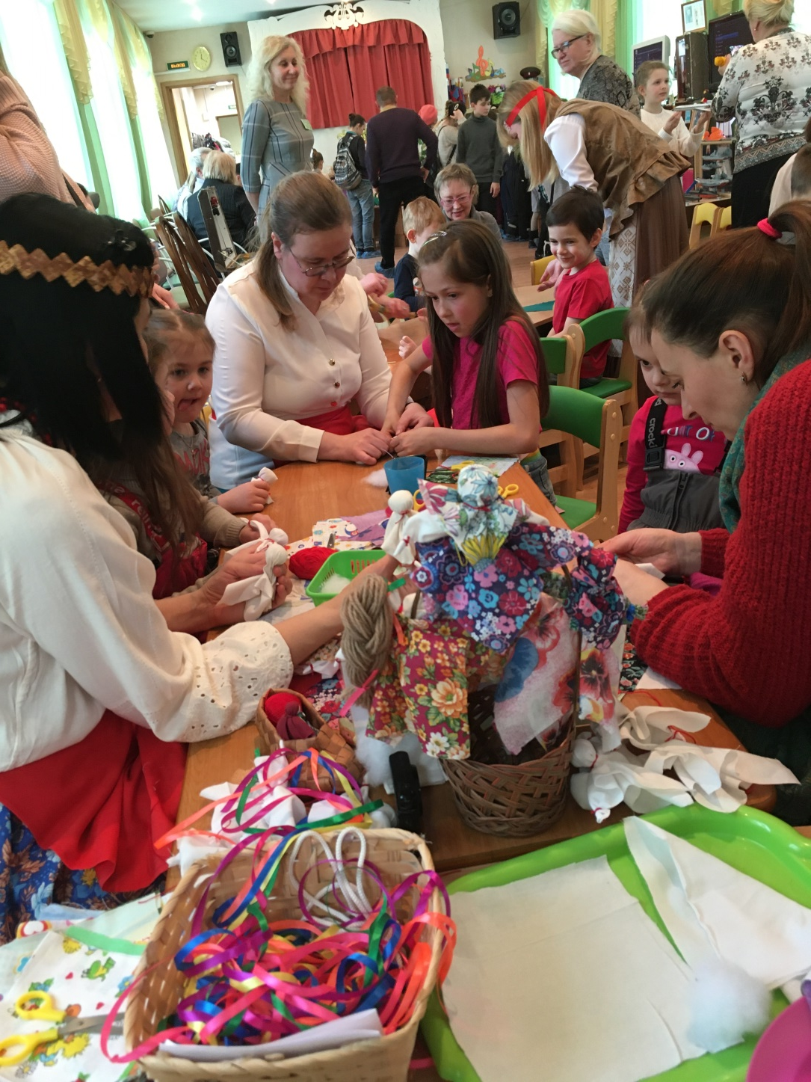
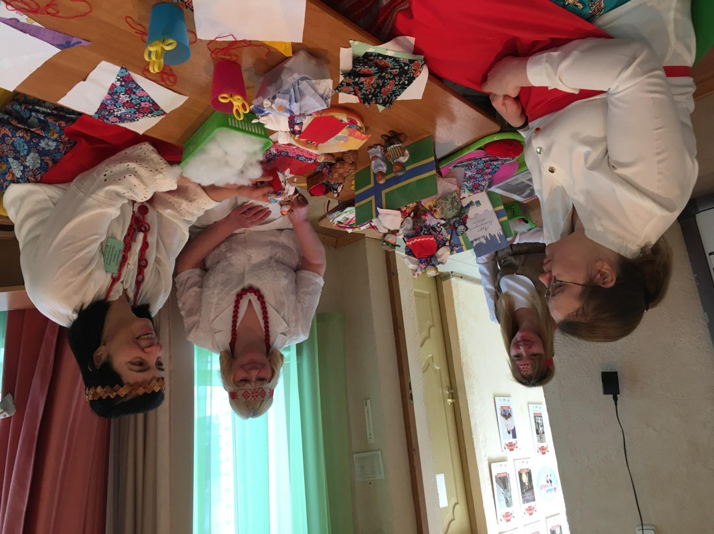
Мастер - класс
«Нескучная суббота»

Slide 18
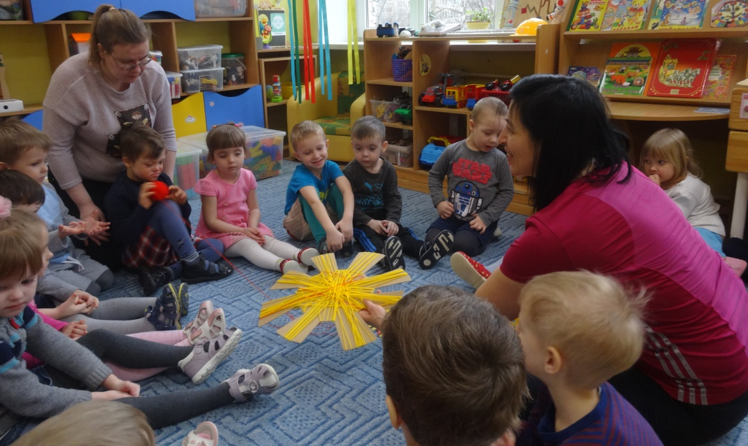
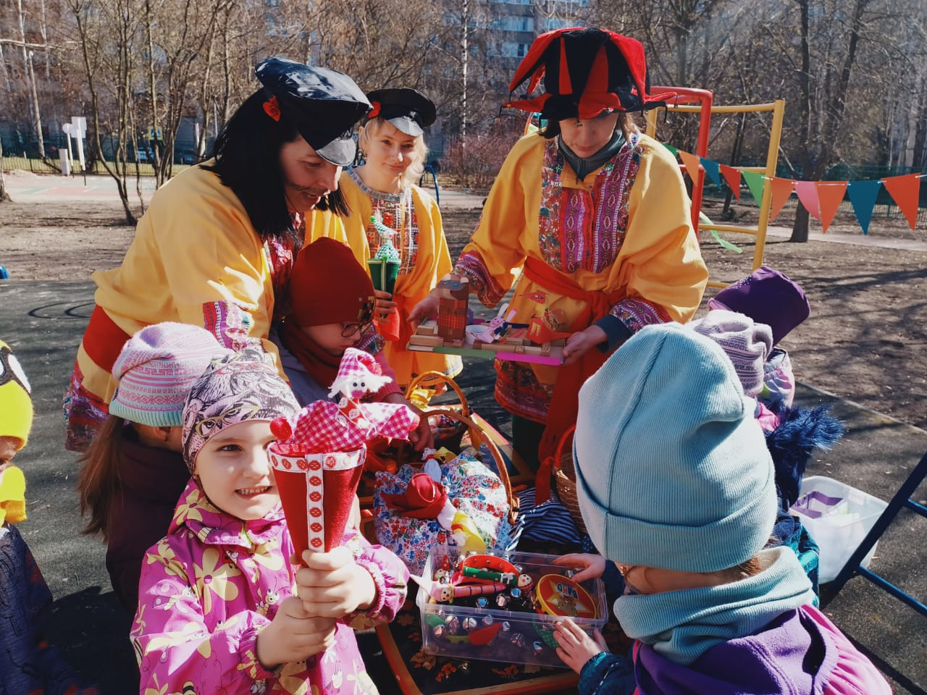
Совместная деятельность
в группе
«Солнышко в окошке»
Праздник на
площадке ГБДОУ
«Ярмарка пришла – нам веселье принесла!»

Slide 19
Благодарим
за
внимание.

